Slide 1
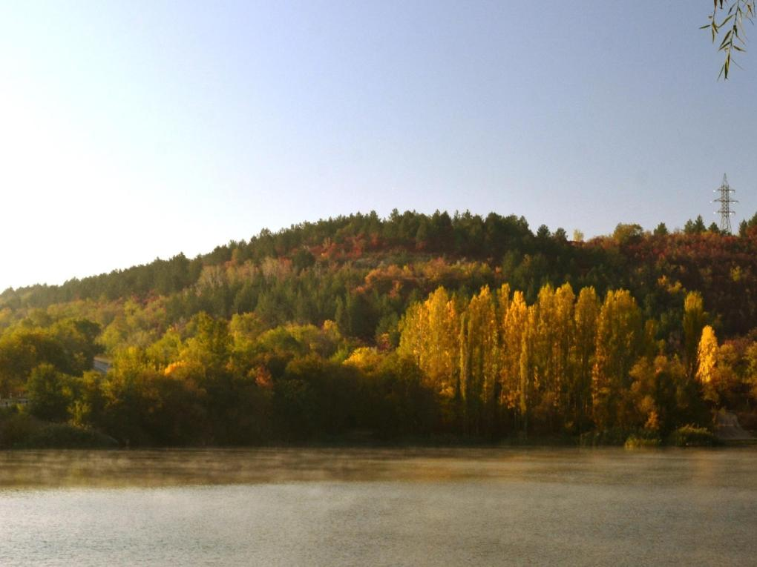
Состояние охраняемых природных территорий Приднестровья
Н.А. Романович, Д.В. Бочаров
ГУ «Государственный заповедник Ягорлык»
2022 г.

Slide 2
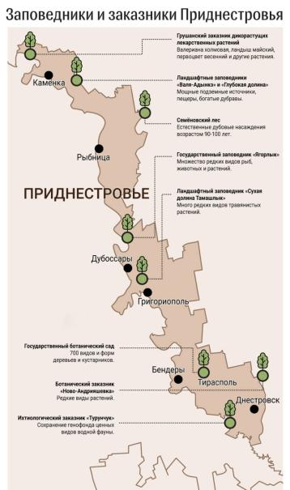
Современное состояние ПЗФ Приднестровья
Природно-заповедный фонд Приднестровской Молдавской Республики — это более 20 объектов и комплексов. В список заповедных территорий входят особо ценные природные сообщества, геологические образования, водные источники, природные резерваты для редких видов растений и животных, а также отдельные деревья.
На сегодняшний день площадь территорий, включенных в природно-заповедный фонд Приднестровской Молдавской Республики, составляет 2997,2403 га, площадь резервных территорий составляет 1996,37 га. Таким образом, общая площадь охраняемых природных территорий ПМР составляет около 4994 га (4993,6103 га).

Slide 3
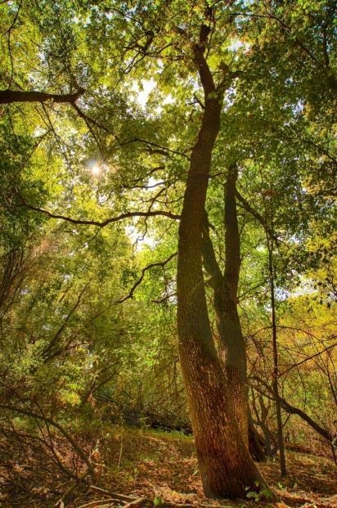
В связи с исключительной важностью проблем восстановления и формирования природного заповедного фонда разрабатываются нормативные акты, регламентирующие охранный статус особо ценных природных территорий, так же растет и площадь природных резерватов.
За последние несколько лет площадь территорий включенных в природно-заповедный фонд увеличилась почти на 93 га (92,9623 га) . В 2016 году Распоряжением Министра сельского хозяйства и природных ресурсов ПМР ГУ «Государственный заповедник «Ягорлык» получил в долгосрочное пользование участок площадью 91,3 га, а ГУ «Государственный ботанический сад» - 1,66 га.
В 2018 году Семеновский лес (64 га) был переведен из категории «земли сельхозназначения» в категорию «земли лесного фонда».
В 2019 году по предложениям общественности и после заключения, предоставленного РНИИ «Экологии и природных ресурсов», в перечень охраняемых объектов и комплексов включаются 2 вековых дерева, произрастающих в г. Тирасполь и г. Бендеры. В связи с этим подготовлен проект постановления Верховного Совета Приднестровской Молдавской Республики «О внесении изменения в Постановление Верховного Совета Приднестровской Молдавской Республики от 20 января 2010 года № 2938 «Об утверждении перечня объектов, комплексов и территорий природно-заповедного фонда Приднестровской Молдавской Республики».
В 2020 году по предложениям (ТРЕБОВАНИЯМ) ученых и предоставленного заключения от ПГУ был Создан Государственного комплексный заказник «Дикуль» Постановленим Верховного Совета Приднестровской Молдавской Республики от 21 октября № 3704

Slide 4
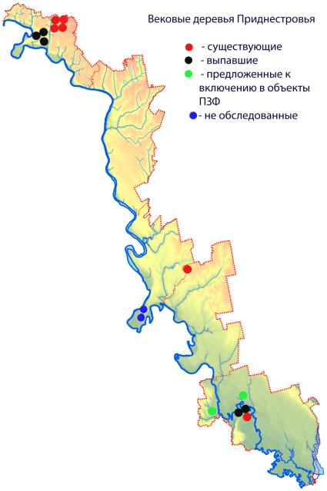
В соответствии с Постановлением Верховного Совета ПМР от 20 января 2010 года № 2938 «Об утверждении перечня объектов, комплексов и территорий природно-заповедного фонда ПМР» всего в Приднестровье насчитывалось 40 объектов природно-заповедного фонда, из них 22 вековых дерева. В 2018 Министерством сельского хозяйства и природных ресурсов ПМР проведена инвентаризация вековых деревьев, включенных в перечень объектов природно-заповедного фонда, в результате которой было выявлено, что 16 деревьев по факту отсутствуют. Были составлены Акты обследования, на основании которых подготовлены изменения в Постановление Верховного Совета.
Для того, чтоб пополнить список вековых деревьев, необходимо разработать критерии, в соответствии с которыми деревья можно отнести к категории памятников природы. За помощью в разработке методических указаний Министерство обратилось в научные организации. НИЛ «Биоинформатика» ПГУ им. Т.Г. Шевченко готова провести исследования по теме: «Изучение и обоснование критериев оценки деревьев для включения их в памятники природы Приднестровской Молдавской Республики. Также посодействовать в данном направлении согласился и ГУ «Республиканский научно-исследовательский институт экологии и природных ресурсов».

Slide 5
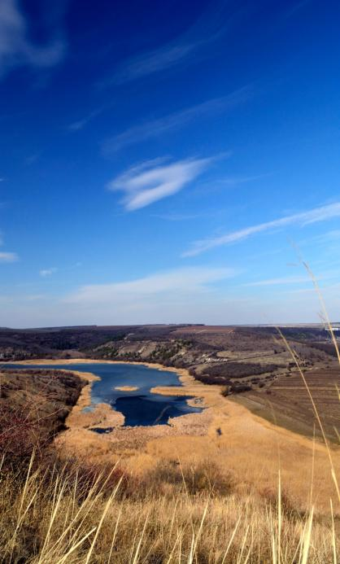
Правовой статус охраняемых территорий регламентируется:
Законом ПМР «О природно-заповедном фонде Приднестровской Молдавской Республики» от 6 января 2006 года № 719-З-III
Приказом Министерства сельского хозяйства и природных ресурсов ПМР «Об утверждении Положения о государственных заповедниках ПМР» от 15 июня 2018 года № 124
Приказом Министерства сельского хозяйства и природных ресурсов ПМР «Об утверждении Положения о государственных заказниках ПМР» от 16 марта 2016 года № 65
Приказом Министерства природных ресурсов и экологического контроля ПМР «О введении единой унифицированной формы учета объектов, комплексов и территорий ПЗФ ПМР» от 6 мая 2006 года № 88
Приказом Министерства природных ресурсов и экологического контроля ПМР «Об утверждении типового положения о национальных природных парках ПМР» от 18 декабря 2008 года №268 (САЗ 09-5)
Постановлением Верховного Совета ПМР от 20 января 2010 года № 2938 «Об утверждении перечня объектов, комплексов и территорий природно-заповедного фонда Приднестровской Молдавской Республики»
Приказом Министерства природных ресурсов и экологического контроля ПМР «Об утверждении перечня редких и исчезающих видов флоры и фауны, взятых под государственную охрану на территории ПМР» от 8 апреля 2010 года № 49.

Slide 6
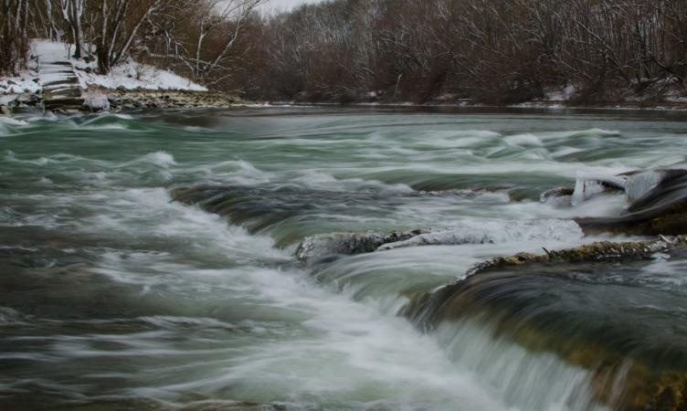
Республиканский ихтиологический заказник «Турунчук» Заказник создан на основании Постановления Президиума Верховного Совета Приднестровской Молдавской Республики от 19 октября 1995 года № 516.«О создании Республиканского ихтиологического заказника «Турунчук».
Заказник является объектом республиканского значения, имеет зоологический (ихтиологический) профиль, с охранной зоной: протока р. Турунчук – от искусственных порогов в его верхней части вниз по течению до моста Глиное–Раскайцы.
Цели, задачи и режим особой охраны утверждены Приказом Министерства сельского хозяйства и природных ресурсов Приднестровской Молдавской Республики от 16 августа 2016 года № 184 «Об утверждении Положения о Республиканском ихтиологическом заказнике «Турунчук».

Slide 7
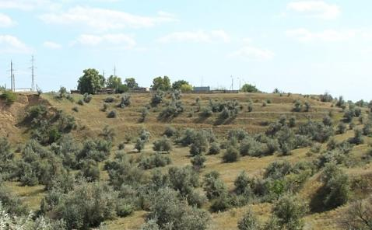
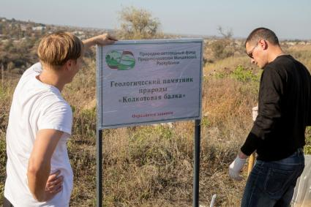
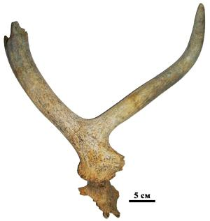
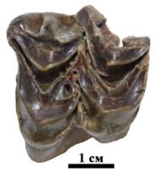
Памятник природы «Колкотовая балка» создан на основании Постановления Президиума Верховного Совета Приднестровской Молдавской Республики от 1 июня 1995 года № 434 «О памятнике природы».
Объектом охраны является разрез отложений плейстоценовой эпохи, содержащий ценный материал о животных, растениях и природных обстановках последних 700 000 лет.
Режим охраны памятника природы утверждает Приказ Министерства сельского хозяйства и природных ресурсов ПМР № 313 от 31.07.2019 Об утверждении Положения о республиканском геологическом памятнике природы «Колкотовая балка»

Slide 8
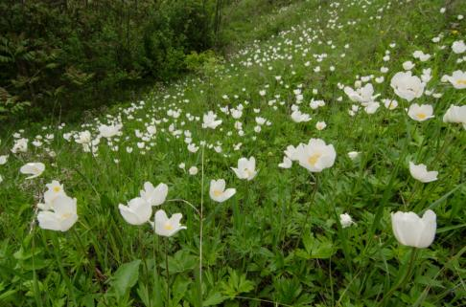
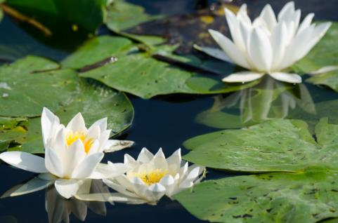
Государственный заповедник «Ягорлык» Создан на основании Постановления Совета Министров Молдавской ССР от 15 февраля 1988 года № 34 на базе Республиканского ихтиологического заказника «Гоянский залив».
Научный заповедник создан в целях сохранения в естественном состоянии биологического разнообразия наземных, водных и болотных экосистем акватории и береговой зоны Ягорлыкской заводи, изучения, восстановления, воспроизводства и охраны ценных, редких, краснокнижных и исчезающих видов флоры и фауны региона.
На территории заповедника обитает много и растений, внесенных в Красную книгу Приднестровской Молдавской Республики. На данный момент на территории заповедника «Ягорлык» выявлен 101 вид редких растений подлежащих государственной охране, из них 16 видов краснокнижных. На территории заповедника выявлено 1017 видов сосудистых растений, относящихся к 92 семействам и 411родам.
Заповедник имеет план управления

Slide 9
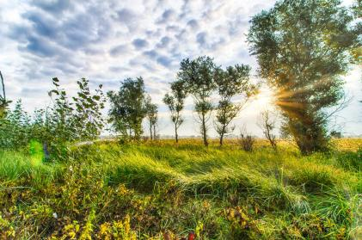
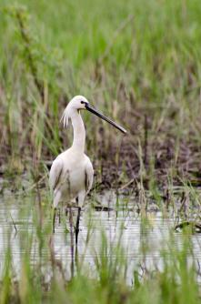
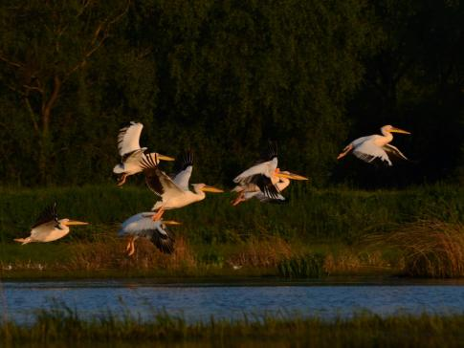
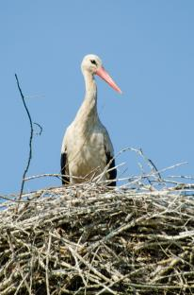
Государственный комплексный заказник «Дикуль» Создан на основании Постановление Верховного Совета Приднестровской Молдавской Республики от 21 октября № 3704 «О создании Государственного комплексного заказника «Дикуль»
Заказник «Дикуль» - особо ценный природный выдел болотно-луговой экосистемы. «Дикуль» входит в состав ценных природных территорий, находящихся под защитой «Рамсарской конвенции о водно-болотных угодьях, имеющих международное значение главным образом в качестве местообитаний водоплавающих птиц».
Урочище «Дикуль» служит местом размножения многих лимнофильных птиц, в том числе редких, тем самым, способствуя восстановлению и поддержанию водно-болотных орнитокомплексов ПМР. Луговые фитоценозы Дикуля, в перспективе, могут служить исходным материалом для реинтродукции и восстановления луговой растительности в измененных и преобразованных пойменных и влажных местообитаниях республики.
В силу специфики географического положения урочища, оно может выступать в качестве модельного объекта изучения минимального влияния человека и его деятельности на природные экосистемы. Сохранность и труднодоступность урочища представляют огромный научный интерес для изучения и мониторинга орнитофауны, растительности и других групп биоты болотно-луговых и пойменных экосистем.

Slide 10
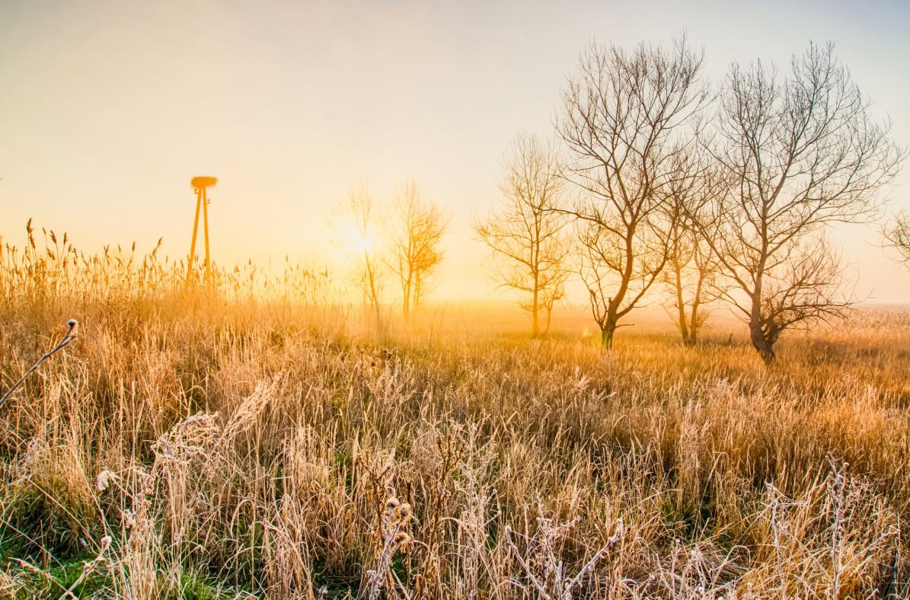
О новых объектах ПЗФ:
- Колосово
- Большой Молокиш
- Бычок
- Калагур-Строенцы
- Ташлык
- Урочище Сухой Ягорлык
- Участок обрывистого берега реки Днестр у г. Григориополь. (Пугаченский склон)
- Долина «Валя-Кынте» у с. Ротари Каменского района.
- расширение площади ландшафтного заповедника «Сухая долина Томашлык» (Григориопольский и Дубоссарский районы).

Slide 11
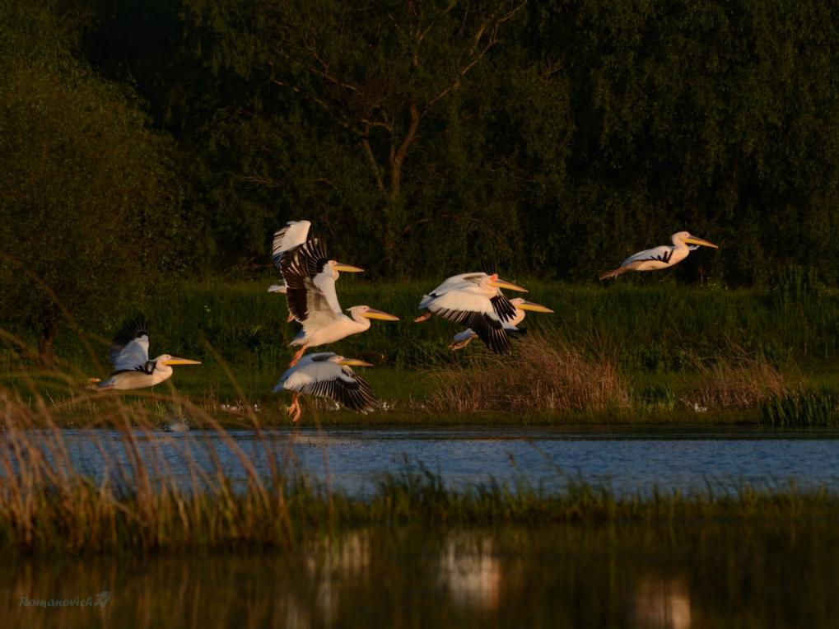

Slide 12
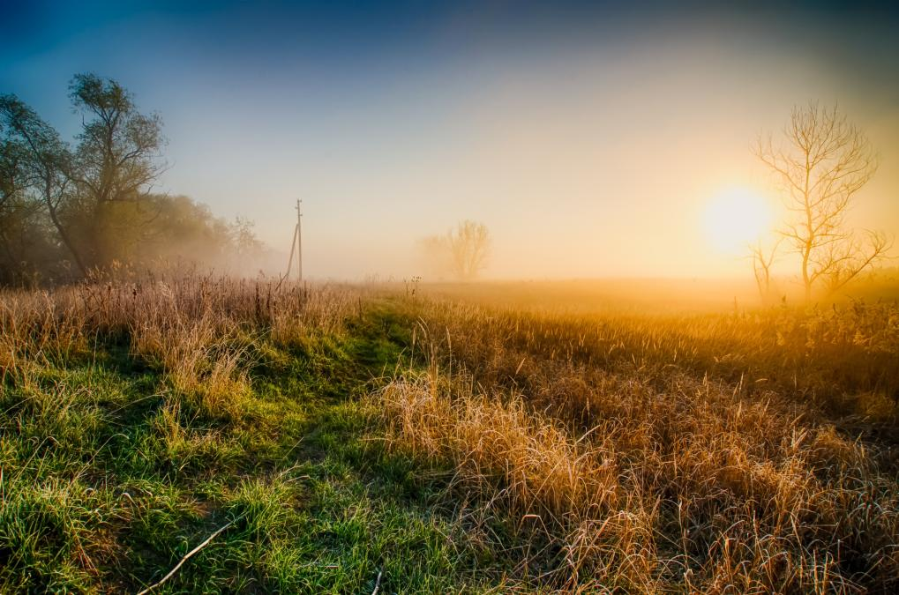

Slide 13
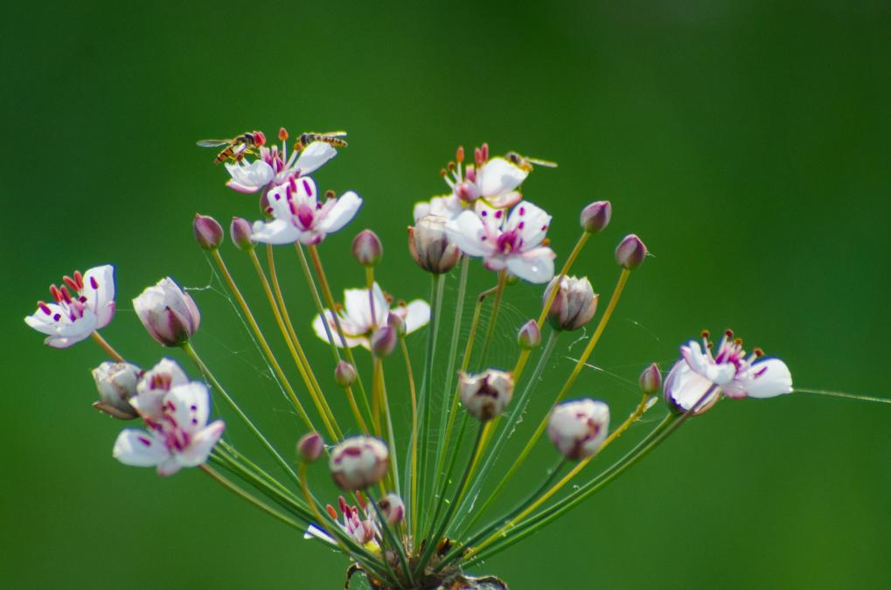

Slide 14
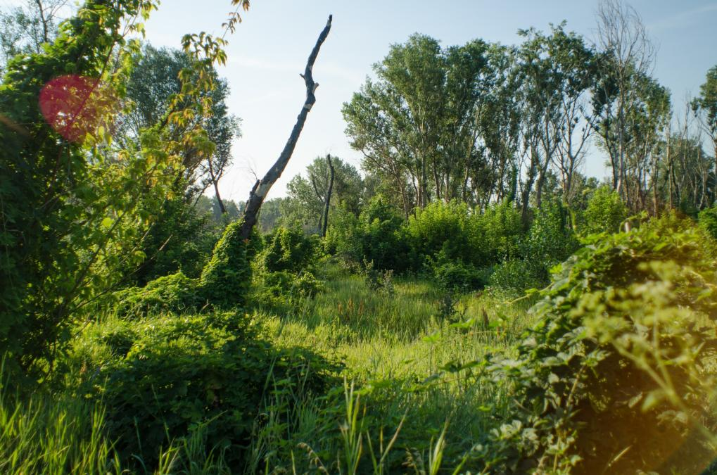

Slide 15
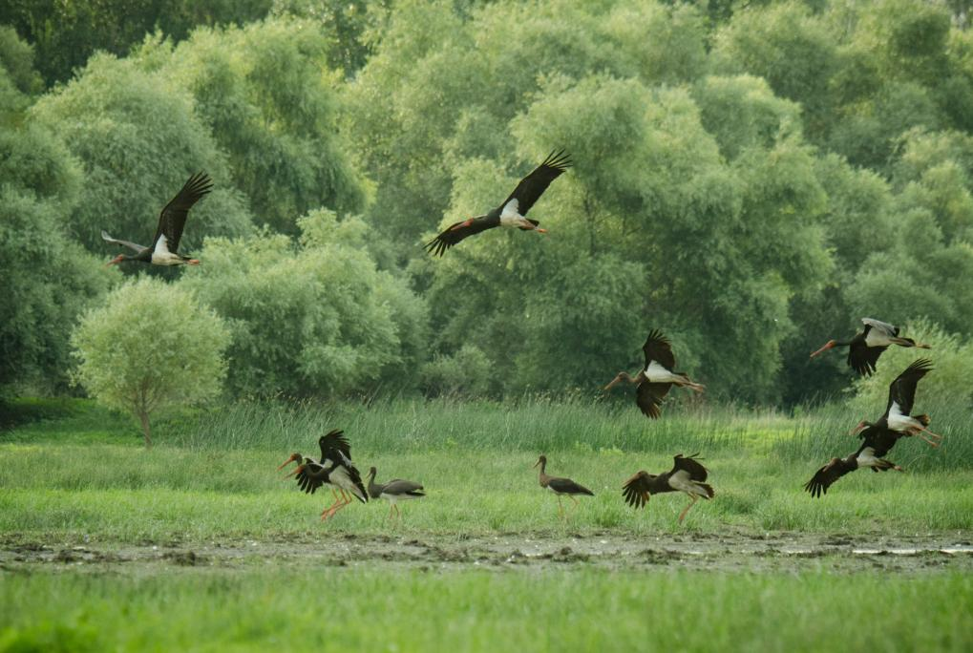

Slide 16
